Slide 1
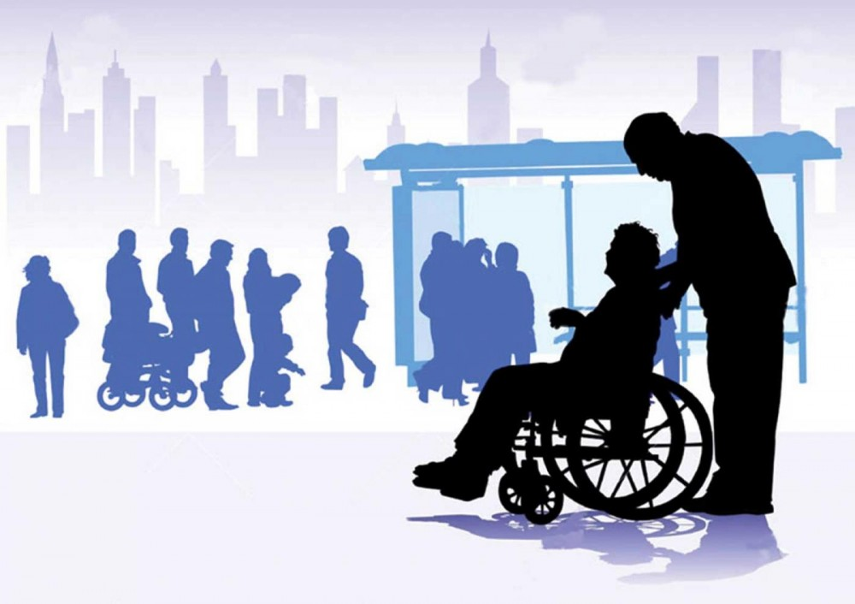
Толерантность

Slide 2
Толерантность Что это?

Slide 3
Толерантность
Толерантность - «уважение, принятие и правильное понимание богатого многообразия культур нашего мира, добродетель, которая делает возможным достижение мира и способствует замене культуры войны культурой мира».
Декларация принципов толерантности, принятая ЮНЕСКО в 1995 году

Slide 4
Толерантность
(от лат. tolerantia — терпение, терпеливость,) —терпимость и готовность лояльно относиться к иному мировоззрению, образу жизни, чувствам, мыслям, поведению, обычаям и вероисповеданию.
Она заключается в представлении/признании другим права жить в соответствии с собственным мировоззрением.

Slide 5
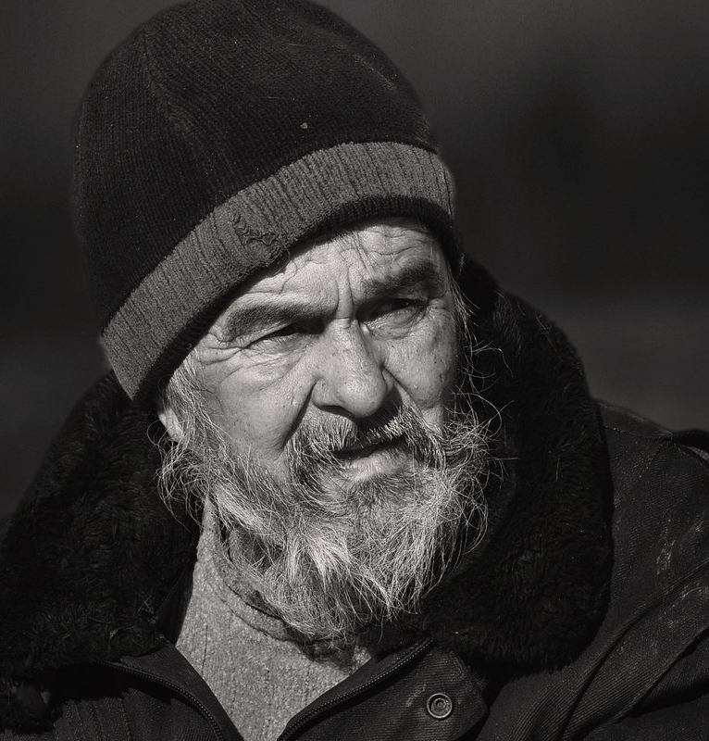
Социальная толерантность
Позволяет исследовать терпимость в отношении различных социальных групп (меньшинств, преступников, бедных, больных людей), а также установки личности по отношению к некоторым социальным процессам

Slide 6
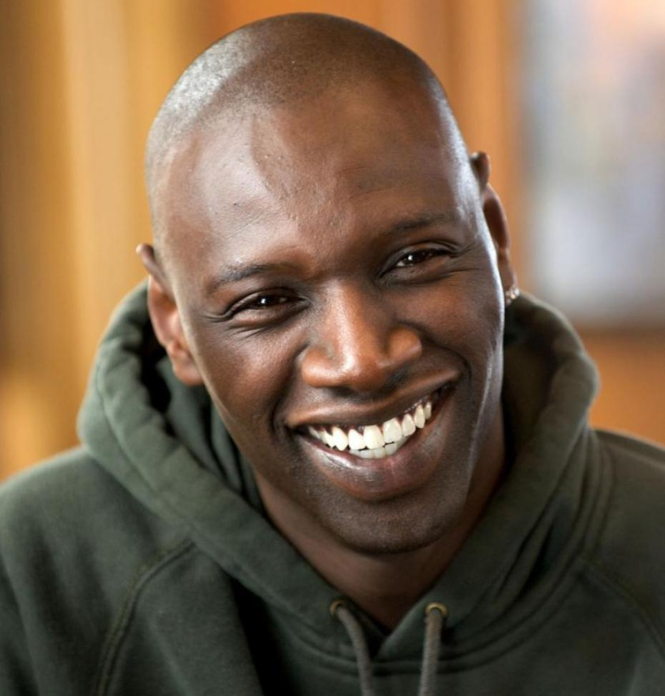
Этническая толерантность
выявляет отношение человека к представителям других этнических групп и установки в сфере межкультурного взаимодействия

Slide 7
Как черта личности
включает личностные черты, установки и убеждения, которые в значительной степени определяют отношение человека к окружающему миру.

Slide 8
Глазами других людей
С точки зрения англичан, толерантность – это способность проявлять терпимость.
С точки зрения французов – правильное отношение к тому, что другой человек поступает иначе, чем ты.
С точки зрения китайцев – это способность проявлять великолепие по отношению к другим.
С точки зрения арабов – это способность проявлять милосердие и сострадание.
С точки зрения русских – способность принимать людей такими, какие они есть.

Slide 9
Главные черты толерантности
положительное отношение к другим людям
способность проявлять терпение
развитое чувство юмора, чуткое отношение к чужим проблемам
адекватное восприятие отличий между людьми
способность владеть самим собой
доброжелательное отношение к незнакомцам
отсутствие склонности к осуждению других людей
любознательность и многие другие положительные черты характера.

Slide 10
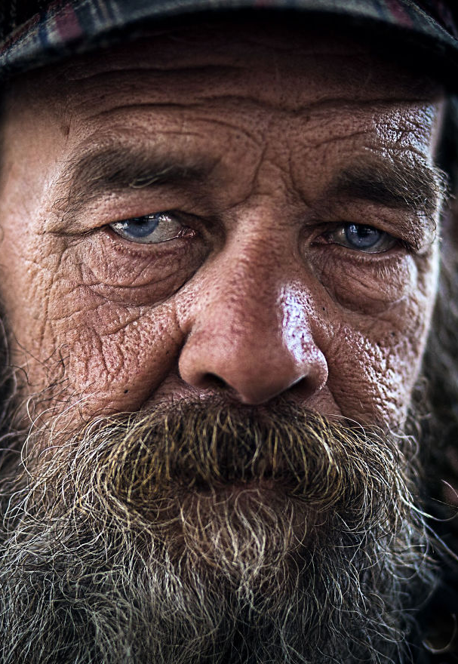
Это может коснуться каждого
51-летний Владимир – человек одинокий. Когда он потерял работу в родной Молдове, решил отправиться на заработки в Воронежскую область. Пока Владимир был здоров, заработки у него были, причём приличные.
Но однажды Владимир упал с четырехметровой постройки, повредил позвоночник и ногу. Некоторое время мужчина пролежал в больнице, а после оказался на улице.
Нетрудоспособный, да ещё и с просроченными документами, он стал никому не нужен. Когда последние деньги закончились и за аренду жилья платить стало нечем, хозяин квартиры, которую снимал Владимир, выгнал его на улицу.

Slide 11
Это может коснуться каждого
"Мне поставили диагноз в 12 лет, и на тот момент у меня была куча других проблем. У меня, как и других 12-летних, был переходный возраст, и я хотела быть похожей на своих друзей", - вспоминает Молли, которой недавно исполнилось 23.
"Я уже не переживала по поводу своей глухоты, потому что с детства привыкла к этому и даже не знала, как может быть по-другому. Я была очень общительной, у меня было много друзей. Но потом я превратилась из просто глухого ребенка - в подростка, который становится еще и слепым.
Молли со своей собакой-поводырем
Я считаю, что это очень верное выражение - о том, что, попав в сложную ситуацию, ты узнаешь, кто твои настоящие друзья. Но я не хочу сидеть и говорить о своей болезни днями напролет - я просто хочу, чтобы ко мне относились как к нормальному человеку".

Slide 12
Это может коснуться каждого
Чумахон Каримов – водитель такси – выполнял заказ в поселке Тучково Московской области. Адрес, по которому нужно было ехать, назвала диспетчер.
Водитель опоздал на 5 минут, заказчик , видимо, посчитал, что это повод выразить агрессию, которая у него накопилась на «нерусских». Он начал выкрикивать оскорбительные, националистские фразы и тут же пустил в ход кулаки.
В отдалении стояли друзья заказчика, с которыми, перед тем как вызвать такси, он выпивал. В руках у них было по ружью. Увидев, что завязалась драка, «охотники» подошли ближе. Прозвучали два выстрела – пули были выпущены в воздух. Напуганный Каримов сумел выхватить ружье у одного из мужчин и отбросить в сторону. Когда Чумахон схватился за оружие второго и попытался выкрутить его из рук агрессора, Каримов почувствовало острую боль. Ему в бедро, прямо в упор, была выпущена пуля. Кость раздробило, водитель упал. Стрелявшие даже не попытались помочь: стояли рядом, смеялись и повторяли «сдохни, чурка». Каримов позвонил друзьям и попросил отвезти его в больницу.

Slide 13
Интолерантное поведение можно классифицировать как экстремизм

Slide 14
Экстремизм?

Slide 15
Что это?
Экстремизм – это приверженность к крайним мерам и взглядам, радикально отрицающим существующие в обществе нормы и правила через совокупность насильственных проявлений, совершаемых отдельными лицами и специально организованными группами и сообществами. Среди таких проявлений можно отметить провокацию беспорядков, гражданское неповиновение, террористические акции, методы партизанской войны.

Slide 16
Экстремизм
Юридическое определение того, какие действия считаются экстремистскими, содержится в ст. ФЗ-114-ФЗ «О противодействии экстремистской деятельности». В соответствии с поправками, внесенными в названный Закон 25 декабря 2012 года, к экстремистской деятельности (экстремизму) относятся:
насильственное изменение основ конституционного строя и нарушение целостности Российской Федерации;
публичное оправдание терроризма и иная террористическая деятельность;
возбуждение социальной, расовой, национальной или религиозной розни;
пропаганда исключительности, превосходства либо неполноценности человека по признаку его социальной, расовой, национальной, религиозной или языковой принадлежности или отношения к религии;
нарушение прав, свобод и законных интересов человека и гражданина в зависимости от его социальной, расовой, национальной, религиозной или языковой принадлежности или отношения к религии;

Slide 17
Экстремизм
воспрепятствование законной деятельности государственных органов, органов местного самоуправления, избирательных комиссий, общественных и религиозных объединений или иных организаций, соединенное с насилием либо угрозой его применения;
совершение преступлений по мотивам, указанным в пункте «е» части первой статьи 63 Уголовного кодекса Российской Федерации (политической, идеологической, расовой, национальной или религиозной ненависти или вражды либо по мотивам ненависти или вражды в отношении какой-либо социальной группы);
пропаганда и публичное демонстрирование нацистской атрибутики или символики, либо атрибутики или символики, сходных с нацистской атрибутикой или символикой до степени смешения либо публичное демонстрирование атрибутики или символики экстремистских организаций;

Slide 18
Преступление и наказание
За осуществление экстремистской деятельности граждане Российской Федерации, иностранные граждане и лица без гражданства несут уголовную, административную и гражданско-правовую ответственность в установленном законодательством Российской Федерации порядке.
Административная ответственность – наступает за совершение административного правонарушения, т.е. противоправного деяния, характеризующегося более низкой общественной опасностью, чем преступление.
Так, Кодексом РФ об административных правонарушениях установлена ответственность за пропаганду и публичное демонстрирование нацистской атрибутики или символики либо публичное демонстрирование атрибутики или символики экстремистских организаций (ст. 20.3 КоАП РФ).

Slide 19
Основные статьи
Статья 280 УК РФ устанавливает ответственность за публичные призывы к осуществлению экстремистской деятельности. Статья 282 УК РФ устанавливает ответственность за возбуждение ненависти либо вражды, а равно унижение человеческого достоинства. Ответственность наступает только в том случае, если эти действия были совершены публично или с использованием средств массовой информации.
Статья 282.1 УК РФ устанавливает ответственность за организацию и за участие в экстремистском сообществе. Экстремистское сообщество – организованная группа лиц для подготовки или совершения вышеуказанных преступлений экстремистской направленности.
Статья 282.2 УК РФ устанавливает ответственности за организацию деятельности экстремистской организации.
Кроме этого, Уголовным кодексом РФ в ряде статей установлена уголовная ответственность за совершение преступлений по мотивам политической, идеологической, расовой, национальной или религиозной ненависти или вражды по мотивам ненависти или вражды в отношении какой-либо социальной группы (например: ст. 105 ч. 2 п. «л» – умышленное убийство, ст. 111 ч. 2 п. «е» – умышленное причинение тяжкого вреда здоровью, ст. 116 ч. 2 п. «б» – побои, и др.).

Slide 20
Спасибо за внимание!

